Slide 1

CAPSTONE
Cordillera Pets
Janiz Carreño
Nicolas Rocha
Carolina Sánchez
Maipú, 2 diciembre 2025
Notes:
Janiz

Slide 2







NUESTRO EQUIPO
CAROLINA SÁNCHEZ
JANIZ CARREÑO
ROL: SCRUM MASTER
ROL: DISEÑADORA UX/UI
NICOLAS ROCHA
ROL: DEV BACKEND
Notes:
Janiz

Slide 3


CORDILLERA PETS
Cordillera Pets es una pyme que se dedica a la venta al por menor de alimentos, arenas sanitarias y accesorios para mascotas, actualmente gestiona sus ventas a través de Instagram, WhatsApp y Marketplace a través de anuncios.
Tipos de clientes
Datos de mercado
Dueños de mascotas.
Productos de calidad y accesibilidad.
Compradores digitales.
Consumidores locales, ventas en santiago.
El 72% de los hogares chilenos tienen mascotas.
El mercado aumento un 10% en producto y servicio de mascotas.
La ventas aumentaron un 30% desde el 2020.
Notes:
1 parte caro
2 parte janiz

Slide 4
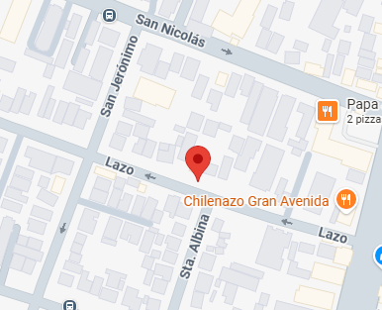
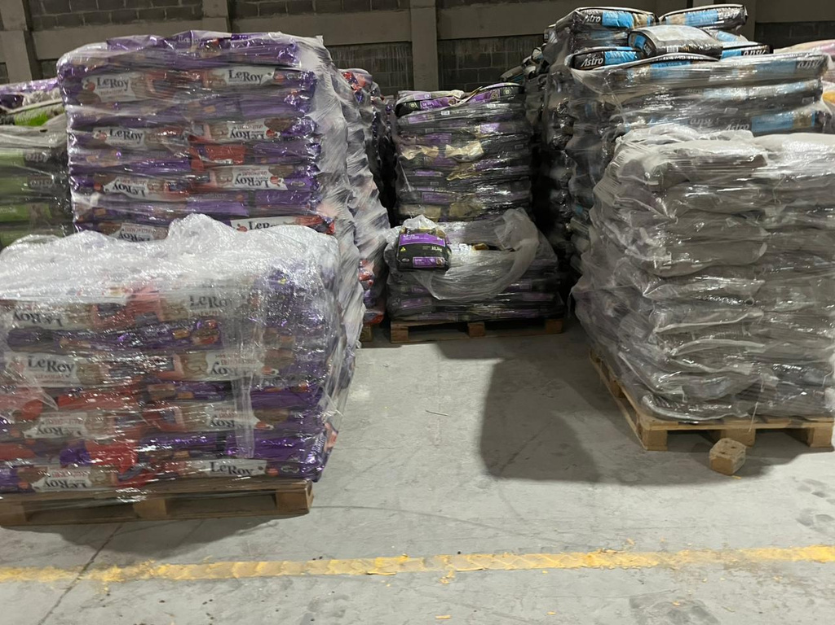
UBICACIÓN DE CORDILLERA PETS
Notes:
janiz

Slide 5
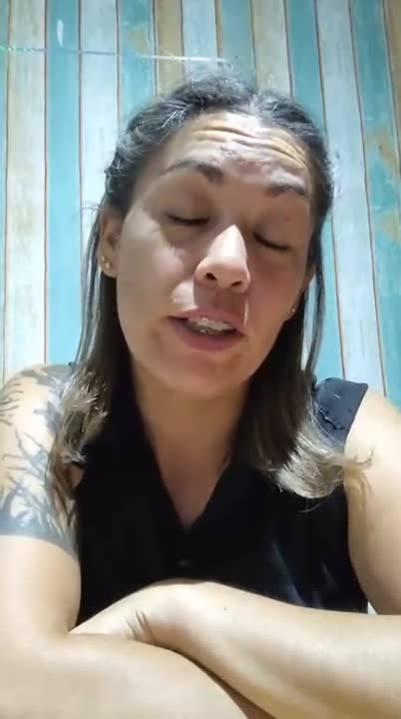
CORDILLERA PETS
La operación está compuesta por un equipo pequeño:
Mario, dueño del negocio, quien se encarga de la gestión general, coordinación de pedidos, abastecimiento y reparto de pedidos.
Fabiola, vendedora, responsable de la atención directa a los clientes, la preparación de pedidos y reparto de pedidos.
Notes:
caro

Slide 6

PROBLEMAS DETECTADOS:
Pérdida de ventas
Mala experiencia del cliente
Errores en Pedidos
Sobre carga Operativa
Limitación del crecimiento
Mala toma de decisiones
Consecuencias
Baja eficiencia operativa
Problema Principal
Ventas manuales
Control de stock manual
Ausencia de reportes
Causas
Notes:
1) Janiz
2)Caro
El problema principal es la baja eficiencia operativa, causada por ventas y control de stock manuales y la ausencia de reportes. Estas causas generan consecuencias directas como pérdida de ventas, errores en pedidos, mala experiencia del cliente y limitan el crecimiento del negocio.

Slide 7
METRICAS DE CORDILLERA PETS
MÉTRICA | TIEMPO ANTES DEL SISTEMA | TIEMPO DESPUES DEL SISTEMA | IMPACTO
GESTIÓN MANUAL DE PEDIDOS AUTOMATIZADA | 8 - 15 MIN | 1 - 3 MIN | Reducción del 90 - 95% del tiempo operativo
CATÁLOGO DIGITAL COMPLETO | 30 - 40 MIN | 10 - 20 segundos para encontrar productos | Aumento de visibilidad de 60-70%
STOCK CENTRALIZADO Y EN TIEMPO REAL | 20 - 30 MIN | 5 - 15 MIN | Eliminación del 85 - 95% de errores de stock
PROCESO DE COMPRA RÁPIDO | 5 - 20 MIN | 1 - 4 MIN | Imcremento de conversión 35 - 45%
HISTORIAL AUTOMÁTICO DE CLIENTES | 2 HRS PARA REVISAR | 5 SEGUNDOS POR CONSULTA | Posibilidad de fidelizar y hacer marketing segmentado
GESTIÓN DE DESPACHO AUTOMATIZADA | 10 - 20 MIN COORDINAR | 1 - 3 MIN | Mejor experiencia post-compra
REPORTE AUTOMÁTICOS EN 1 CLIC | 1 - 2 HRS PARA CREAR | INMEDIATAMENTE | Eliminación total del trabajo manual en reportes
NOTIFICACIONES AUTOMÁTICAS AL CLIENTE | 10 - 25 MIN | 0 MIN | Reducción del 90 - 100% de consultas
PAGOS AUTOMATIZADOS Y SEGUROS (WEBPAY) | 30 - 35 MIN | EN SEGUNDOS | Cierre rápido y seguro de ventas
Tiempo de compra
Errores en pedidos o stock
Gestión manual
Precisión en las decisiones de gestión
Notes:
Janiz
Carolina
La métrica muestra una clara diferencia entre trabajar sin sistema y con sistema: antes los procesos eran manuales y podían tardar horas, mientras que con la plataforma automatizada se realizan en segundos, reduciendo errores y mejorando la eficiencia; por ejemplo, los reportes de ventas pasan de tardar hasta 2 horas a generarse al instante con un solo clic.

Slide 8









MODELO CANVAS
Socios Clave
Actividades Clave
Propuesta de Valor
Relación con Clientes
Segmento de Clientes
Cliente (Dueño de la Pyme)
Proveedor cloud: DigitalOcean
Equipo de proyecto
Levantamiento de requerimientos
Definición y planificación del proyecto
Diseño UI/UX
Desarrollo del sitio web
Pruebas y validación
Implementación y capacitación
Soporte, mantenimiento y análisis de métricas
Digitalización de los procesos operativos del negocio tanto externos cómo internos.
Plataforma e-commerce disponible 24/7 con catálogo actualizado, pagos seguros y gestión automatizada.
Experiencia de compra rápida, confiable y moderna para los clientes.
Panel administrativo que permite obtener reportes de ventas y tomar decisiones.
Asesoría continua, soporte técnico y capacitación al personal de Cordillera Pets, garantizando que comprendan y aprovechen todas las funciones del sistema.
Escalabilidad para el negocio (posibilidad de agregar módulos nuevos, sucursales, despacho con empresas externas, entre otros)
Atención personalizada mediante redes sociales.
Comunicación automatizada (confirmaciones, seguimiento de pedidos, recomendaciones).
Servicio postventa y soporte rápido en línea.
Dueños de mascotas que buscan productos de forma rápida y segura.
Clientes recurrentes que valoran la comodidad de comprar en línea.
Nuevos clientes atraídos por redes sociales y campañas digitales.
Personal interno que usa el panel administrativo para gestionar stock y ventas.
Recursos Clave
Canales
Plataforma cloud DigitalOcean
Base de datos de productos, clientes y ventas.
Personal técnico (desarrollo y administración).
Correo electrónico
Facebook
Instagram
Whatsapp
Estructura de Costos
Fuente de Ingresos
Total de desarrollo inicial estimado: $5.147.164
Total Mantención Mensual: $47.164
Arriendo del Servicio para el derecho a uso del sistema
Notes:
Nico
Nuestra propuesta de valor se centra en entregarle a Cordillera Pets una digitalización a sus procesos manuales para así lograr una gestión interna óptima, cómo también entregar a sus clientes un mejor servicio, de esta forma expandir su mercado.
A diferencia de otros servicios nosotros queremos entregarle una web hecho a la medida y que sea escalable junto a las necesidades de la pyme a medida que vaya creciendo.

Slide 9
Objetivos Generales
Objetivo Estratégico
Objetivo General de Desarrollo
Objetivos Específicos Priorizados
Amplíe su alcance de mercado.
Aumente sus ingresos.
Modernice sus procesos de venta.
Asegure la sostenibilidad y competitividad frente al comercio electrónico.
Digitalizar sus procesos de venta.
Automatizar la gestión de pedidos.
Ofrecer a los clientes una experiencia de compra accesible, ágil y segura desde cualquier dispositivo.
Plataforma Web funcional y Tecnología Base.
Transacción y Pago.
Gestión de catálogo y Stock.
Gestión de clientes y Operaciones.
Análisis de Marketing Básico
Notes:
Nico
Podemos decir que dentro de los objetivos estratégicos buscamos posicionar a cordillera pets en el mercado ecommerce, de los de desarrollo el automatizar procesos y ofrecer una experiencia de compra fácil y segura y por último desarrollar los componentes acordados por el cliente.

Slide 10
Objetivos específicos de Cordillera Pets
Automatizar el proceso de ventas
Centralizar la gestión
Facilitar la toma de decisiones
Diseñar una interfaz personalizada
Mejorar la experiencia del cliente
Capacitar al equipo de ventas
Asegurar la escabilidad
Reducir el tiempo de respuesta
Gestión de productos
Reportes automáticos
Identidad visual
Navegación rápida
Uso efectivo de la plataforma
Nuevos módulos
Minimizar errores en pedidos
Gestión de pagos
Métricas de ventas
Valores de la empresa
Mantenimiento básico
Gestión de sucursales
Seguridad
Gestión de entregas
Disponibilidad 24/7
Notes:
caro

Slide 11
Alcances de Proyecto
Alcances de Software
Desarrollo e implementación de una plataforma e-commerce completa para Cordillera Pets.
Incluye diseño UI/UX, desarrollo frontend y backend, integración de pasarela de pago y panel administrativo.
El proyecto contempla pruebas funcionales, de integración y de usabilidad, además del despliegue en un entorno cloud.
El equipo informático asumirá los costos asociados al hosting, servicios cloud y puesta en producción.
La pyme Cordillera Pets arrendara el sistema de manera mensual por el uso y mantención del software
Se capacitará al dueño y al personal en el uso del panel administrativo y en la gestión del e-commerce.
Desarrollo de una página web responsiva, accesible desde computador, tablet y smartphone.
El sistema incluirá módulos de: Ventas, catálogo digital, carrito de compras y proceso de checkout
Dashboard administrativo para gestión de productos, pedidos y stock
El e-commerce permitirá pagos en línea a través de Webpay/Transbank con excepción de transferencia bancaria.
El software contará con notificaciones automáticas, historial de compras y manejo de usuarios registrados.
La solución garantizará seguridad, encriptación de datos y disponibilidad 24/7.
Notes:
Nico
De los alcances más importantes del proyecto podemos destacar el que nosotros asumiremos el costo de la plataforma a desarrollar y que esta plataforma será arriendo del Servicio para el derecho a uso del sistema.
De parte de los alcances del software podemos mencionar que este será una plataforma web de ecommerce que será responsiva que también contará con un dashboard administrativo para la gestión interna de la pyme

Slide 12
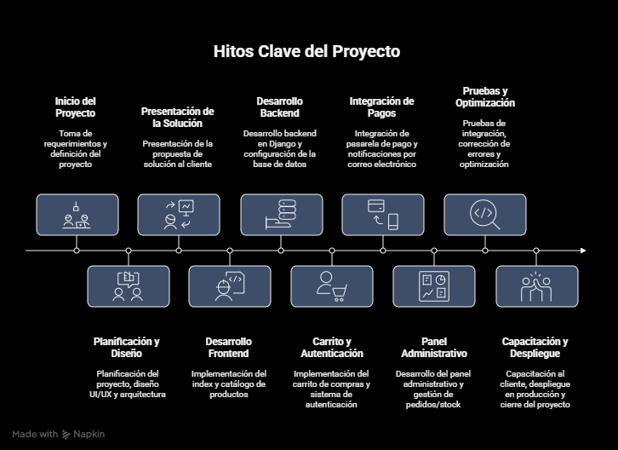
METODOLOGÍA DEL PROYECTO
METODOLOGÍA ÁGIL HÍBRIDA
Ágil con desarrollo en 9 sprints con tiempo de duración de 2 semanas.
Plan de proyecto
Product Backlog
Matriz RACI
Carta Gantt
Roadmap
26/08/2025
11/09/2025
19/09/2025
04/11/2025
20/11/2025
09/09/2025
23/09/2025
07/10/2025
18/11/2025
05/12/2025
Notes:
Nico
Nosotros utilizamos un metodología ágil híbrida dado que utilizamos el desarrollo iterativo de scrum pero también tomamos elementos de una metodología tradicional cómo son el documento de plan de proyecto y matriz RACI

Slide 13
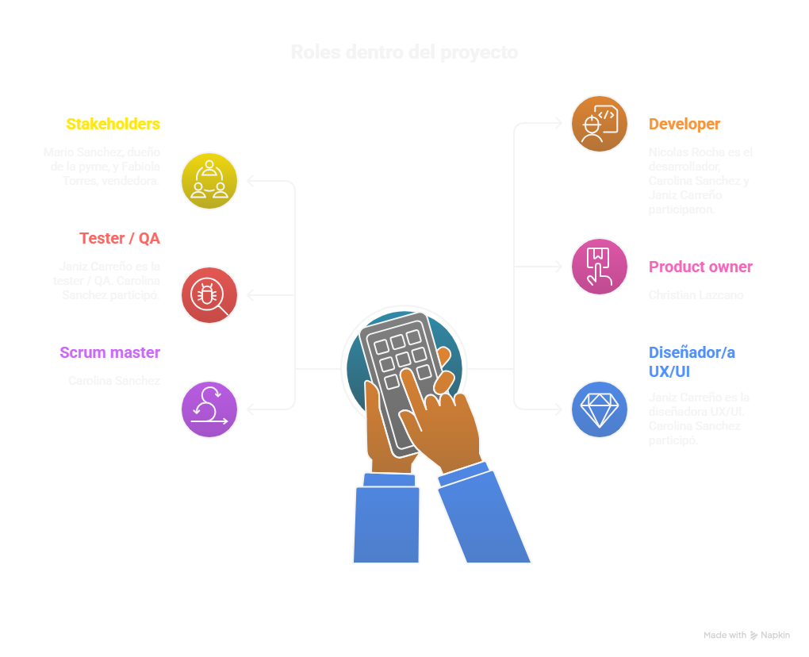
Roles dentro del Proyecto
Notes:
Janiz
Stakeholders, donde fuimos tres en el equipo participamos en cada área de tester QA, Developer y diseñador UX/UI experiencia de usuario.

Slide 14
DISEÑO Y MODELAMIENTO DE LA SOLUCIÓN
Diagrama de Clases
Vista Lógica
Diagrama de Componentes
Diagrama de Arquitectura de Capas
Vista Desarrollo
Diagrama de Componentes
Modelo Arquitectónico
4+1
Diagrama de Paquetes
Diagrama de Actividad
Vista Proceso
BPM
Diagrama de Despliegue
Vista Fisica
Diagrama de Infraestructura
Escenarios
Diagrama de Casos de Uso
Notes:
Nico
Para construir y documentar la arquitectura de nuestro sistema tomamos algunos diagramas del modelo 4+1

Slide 15
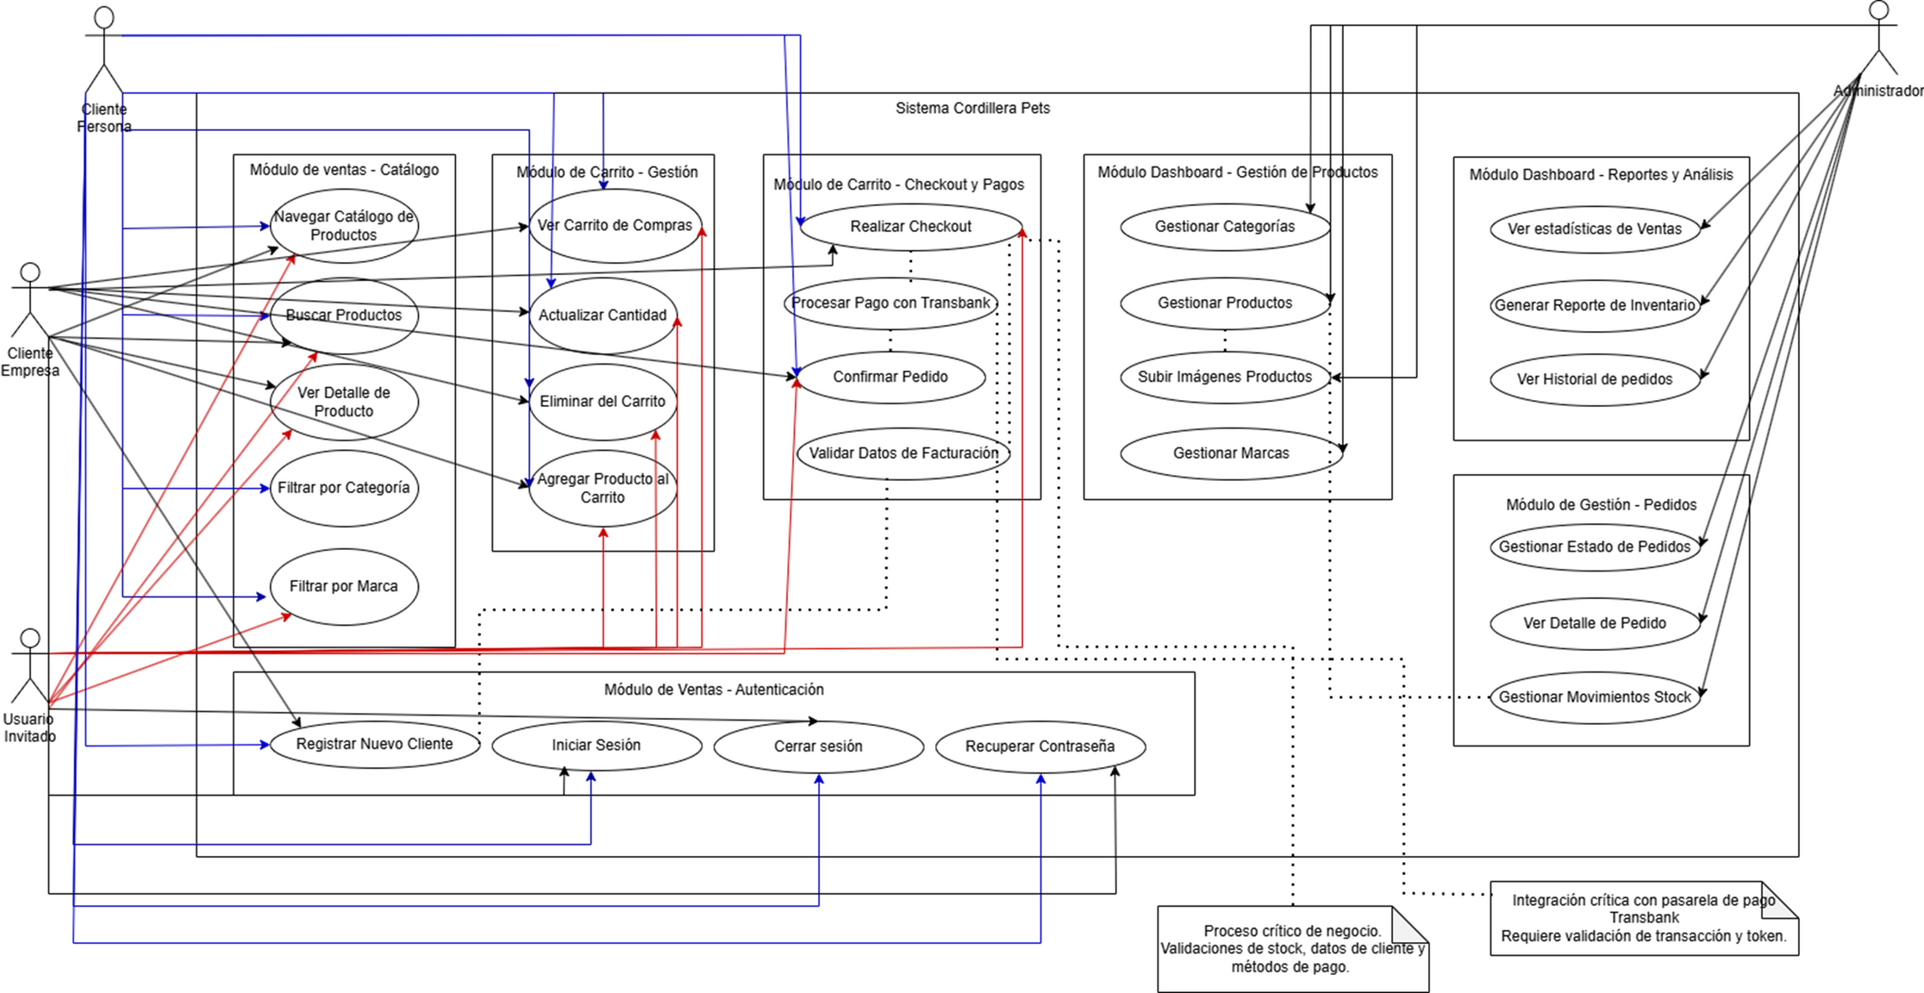
DIAGRAMA DE CASO DE USO GENERAL
Notes:
Janiz
El diagrama explica la interacción entre clientes, usuarios internos y administradores dentro de Cordillera Pets, permitiendo la compra de productos, la gestión de pedidos y stock, y el control del catálogo y reportes del sistema.

Slide 16
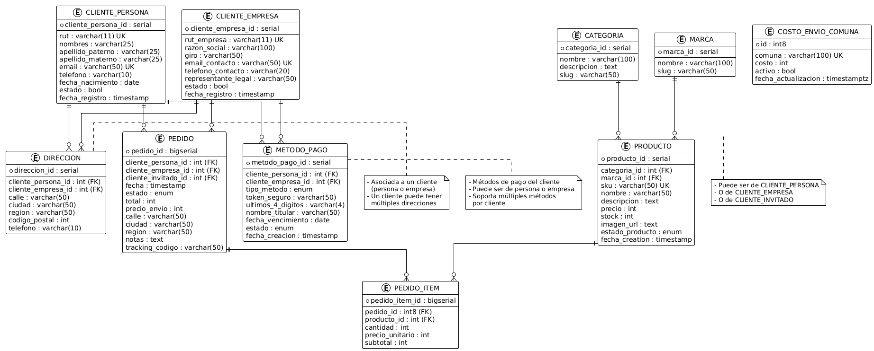
MER SIMPLIFICADO
Notes:
Nico
Este es un diagrama simplificado de nuestro modelo de datos
Lo más importante que podemos destacar con respecto al modelo de datos es que al normalizar por la tercera forma normal se creó la tabla pedido_item para que al momento de guardar los productos dentro de un pedido no hayan dependencias de claves dentro de la misma tabla.

Slide 17
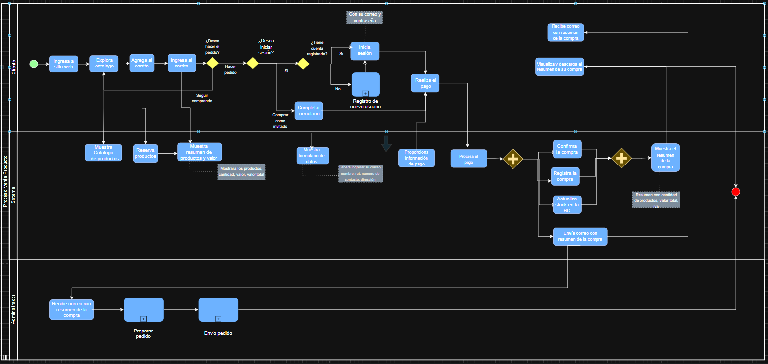
BPMN TO-DO
Notes:
Caro

Slide 18
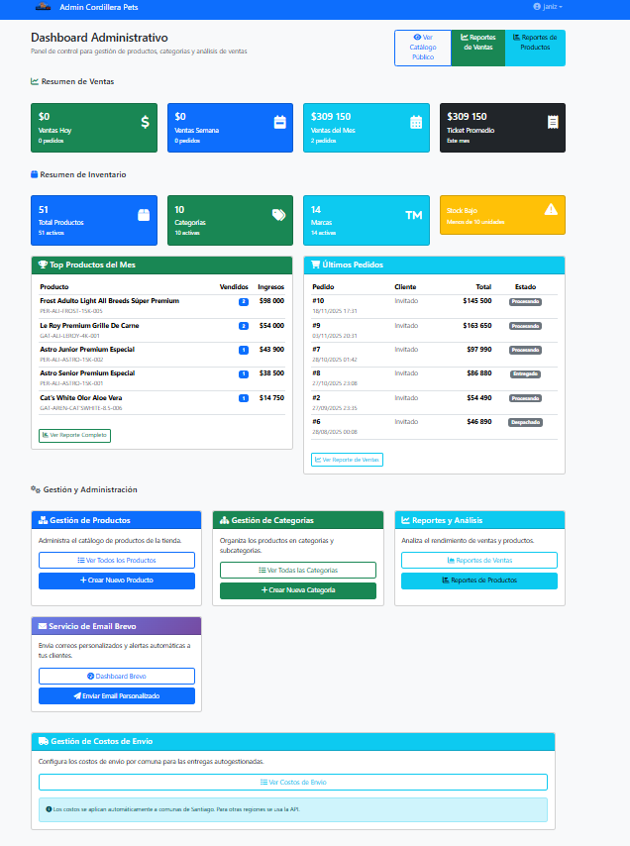
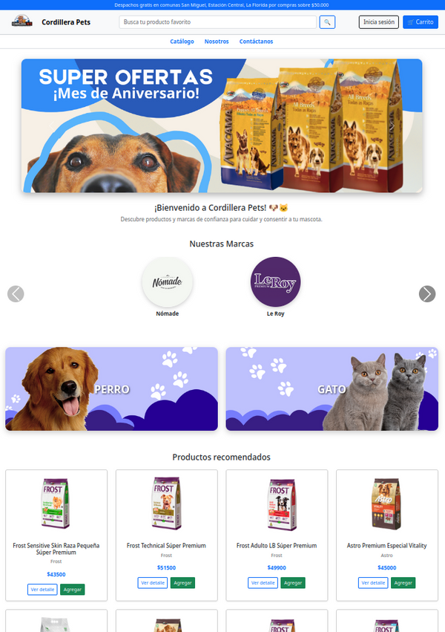
DISEÑO DE FRONT-END
PERFIL ADMINISTRADOR
PERFIL CLIENTE
Notes:
Janiz

Slide 19
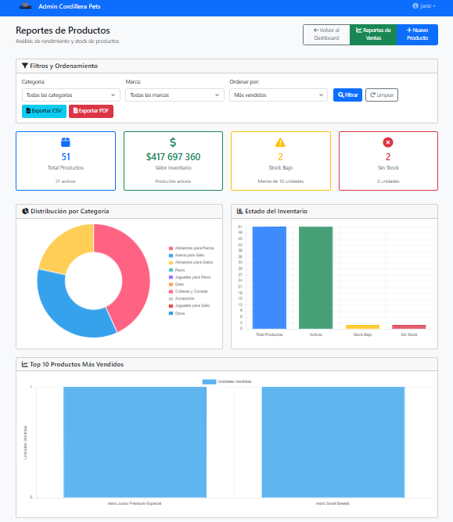
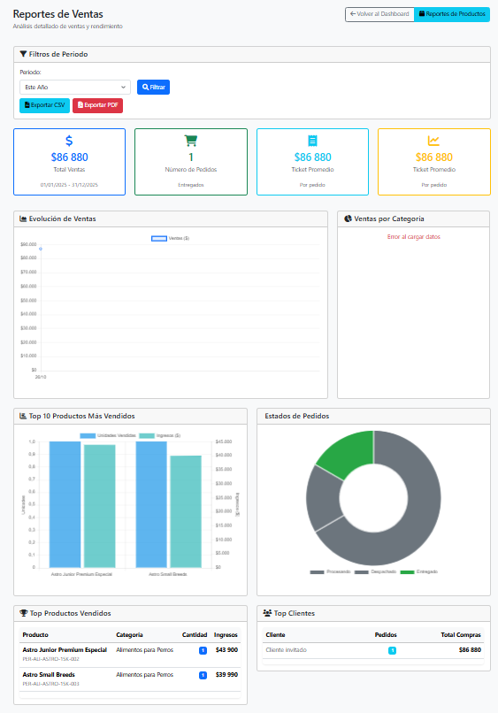
REPORTES Y DASHBOARD PERFIL ADMINISTRADOR
ESTADO INVENTARIO
DISTRIBUCIÓN POR CATEGORIAS
REPORTE DE VENTAS
VENTAS POR CATEGORIA
EVOLUCIÓN DE LA VENTA POR EL PERIODO SELECCIONADO
ESTADOS DE PEDIDOS
TOP 10 PRODUCTOS MAS VENDIDOS
Notes:
Caro

Slide 20
PRUEBAS DEL SISTEMA
TÉCNICA DE PRUEBAS
ESTÁNDARES:
PRUEBAS MANUALES
ISO 9126
TIPO DE PRUEBAS
ISO 250000
PRUEBAS FUNCIONALES
CANTIDAD DE PRUEBAS EXITOSAS:
PRUEBAS INTEGRACIÓN
96%
PRUEBAS DE API
Notes:
Nico
Los estándares que utilizamos fueron la ISO 9126 y ISO 250000
Se realizaron principalmente pruebas manuales y el tipo de pruebas que se realizaron fueron de seguridad, funcionales y de integración
Se obtuvo un 96% de éxito de pruebas que está por en cima del criterio de aceptibilidad.

Slide 21
FACTIBILIDAD TECNICA
FACTIBILIDAD OPERACIONAL
Tecnología | Tipo | Versión
Django | Framework | v5.2
PostgreSQL | Motor de base de datos | v17
Bootstrap | Librería responsive | v5
Transbank | Pasarela de pago | v6.1.0
Psycopg | Conector base de datos | v2.9.21
DigitalOcean | Proveedor cloud | No aplica
Cargo | Tipo | Capacidades
Dueño del negocio | Gestionar inventario digital, confirmar pedidos, coordinar despachos, actualizar precios/productos, resolver incidencias básicas. | Manejo básico de tecnología y disposición para aprender.
Vendedora | Preparar pedidos, verificar stock físico vs digital, mantener fotos y descripciones actualizadas. | Experiencia operativa, atención al cliente, familiaridad con tecnología.
CAPACITACIÓN DEL PERSONAL
REDUCCIÓN DE CARGA OPERATIVA
Notes:
Nico
Con respecto al stack tecnológico se escogió Django cómo nuestro framework, para nuestro motor de base de datos se utilizó PostgreSQL, se utilizó Boostrap para que la página fuera responsiva, nuestra pasarela de pagos es Transbank, psycog es simplemente el ORM para Django con PostgreSQL y DigitalOcean es nuestro proveedor cloud para levantar el sistema.
En cuánto al aspecto operacional.
Se capacitará al personal de Cordillera Pets para utilizar la plataforma para que la transición de lo manual a lo digital sea lo más sencilla posible, para ello se hará una reunión presencial con el personal para enseñar el funcionamiento

Slide 22
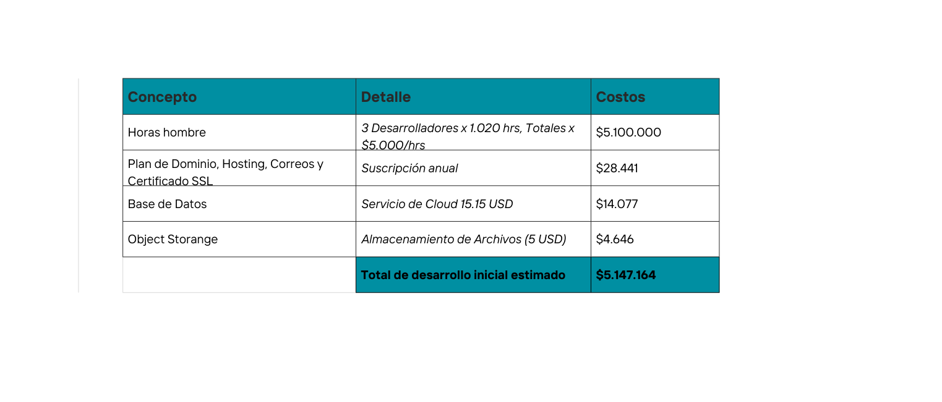
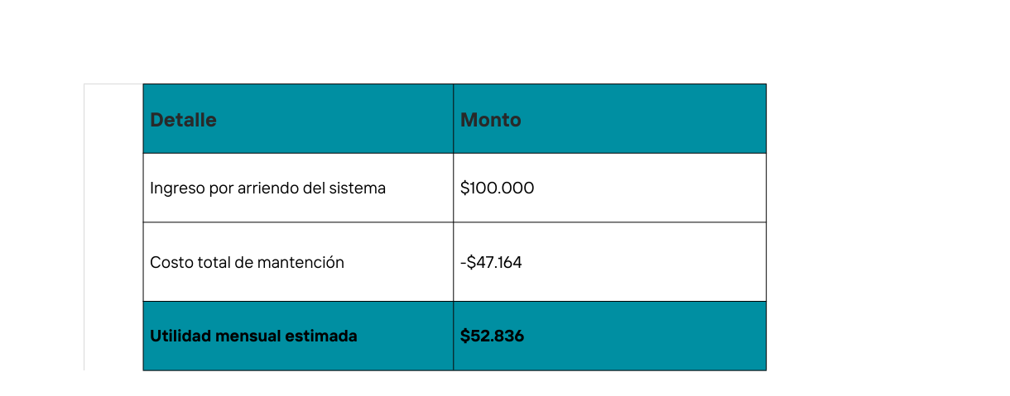
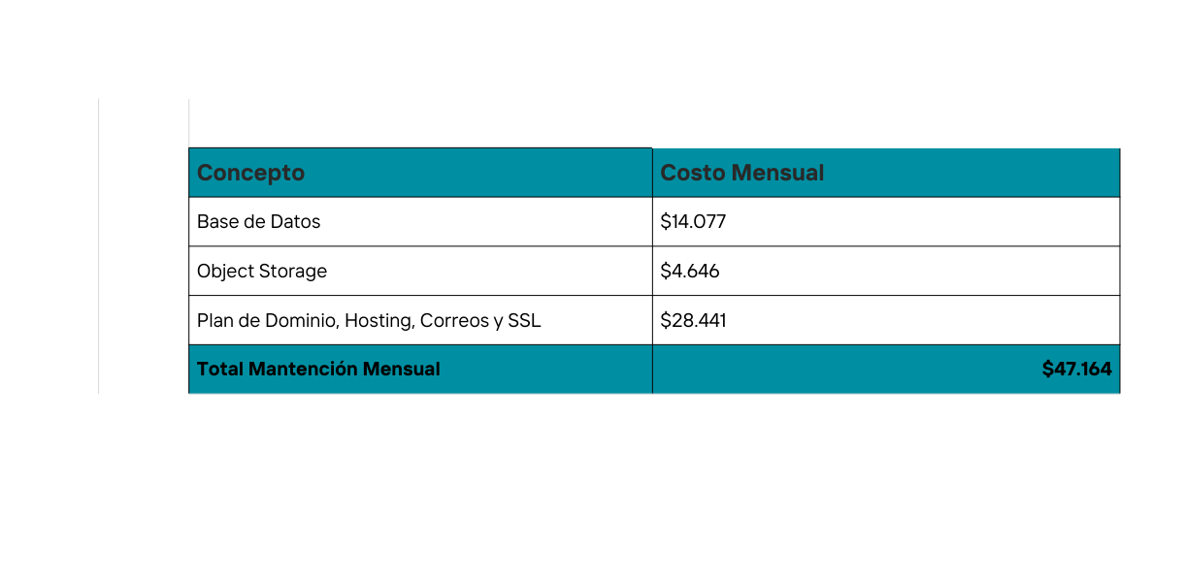
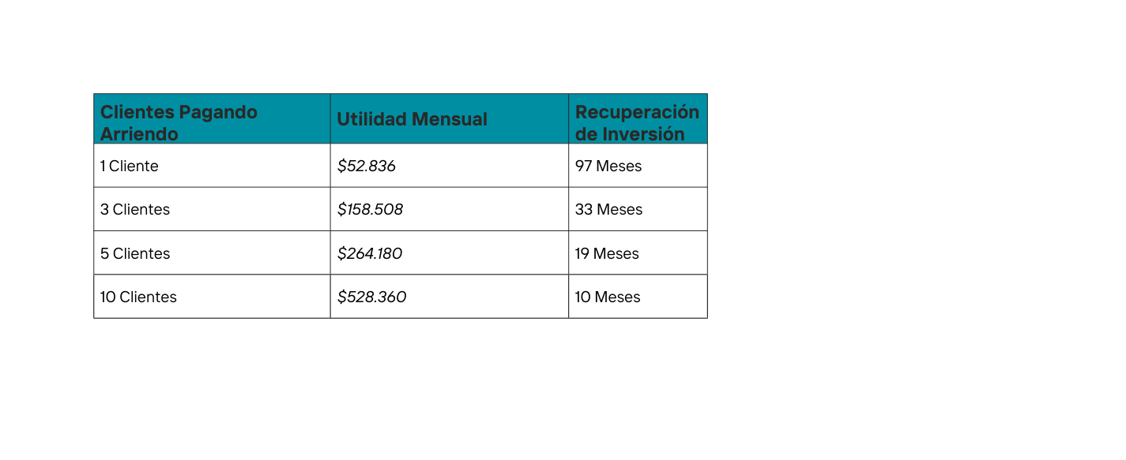
FACTIBILIDAD ECONOMICA
Costos de Desarrollo
Ingresos Arriendo del Software
Costos de Mantención Mensual
Punto de Equilibrio
Notes:
caro
costos del desarrollo
mantención
la fuente de los costos digital ocean

Slide 23





FACTIBILIDAD LEGAL
LEY 19.496: PROTECIÓN DEL CONSUMIDOR
LEY 21.719: PROTECIÓN DE DATOS
LEY 21.663: CIBERSEGURIDAD
LEY 17.336: PROPIEDAD INTELECTUAL
REGLAMENTO DE COMERCIO ELECTRONICO
Notes:
Janiz
La factibilidad legal del proyecto está garantizada porque la plataforma cumple las leyes chilenas que regulan el comercio electrónico, protegiendo al cliente, los datos personales, la seguridad del sistema y la propiedad intelectual del software.

Slide 24
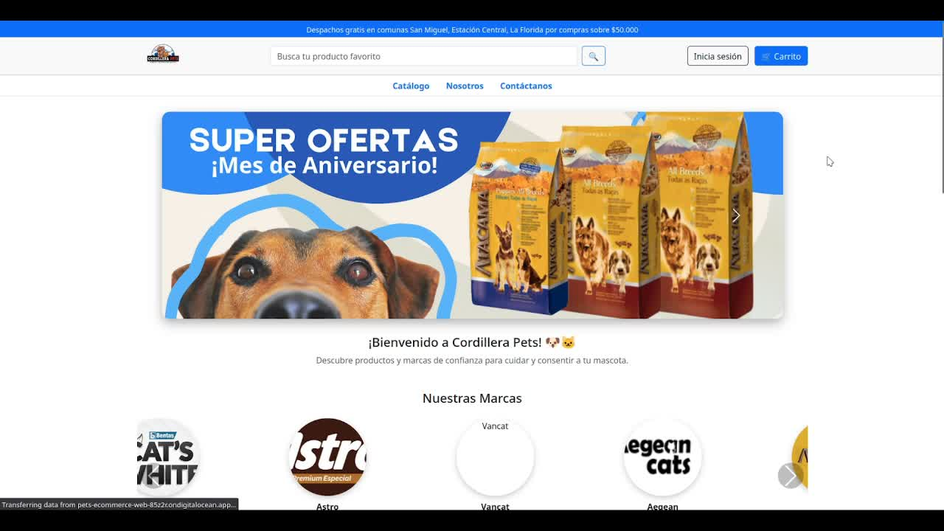
VIDEO DEMOSTRACION
Notes:
caro

Slide 25

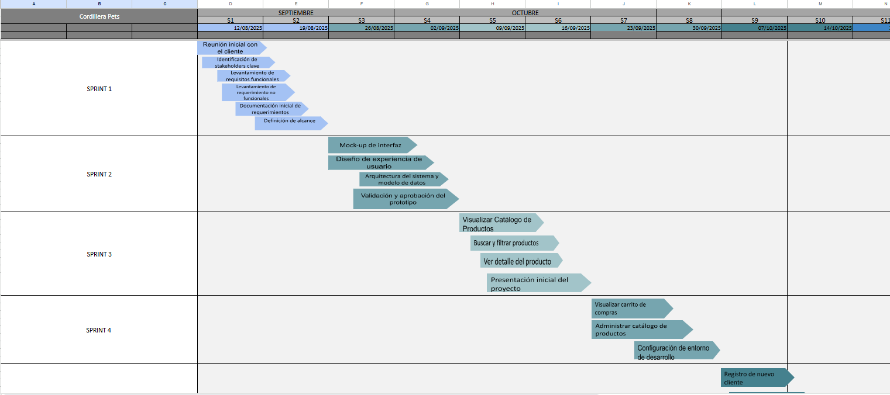
ROADMAP
Notes:
Caro

Slide 26


EVIDENCIA REPOSITORIO Y DOCUMENTACIÓN
Repositorio GitHub
Documentación

Slide 27
RETROSPECTIVA DEL PROYECTO
MUCHAS GRACIAS POR SU ATENCIÓN

Slide 28

ENLACE A LA PLATAFORMA

